Slide 1
Упражнение «Психологическая загадка»

Slide 2
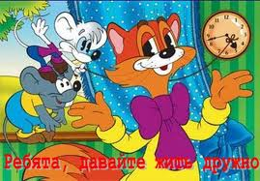
Человек, умеющий жить мирно, дружно, без сор
Миролюбивый

Slide 3
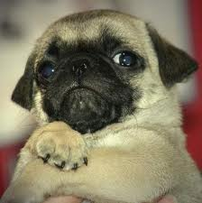
Человек, умеющий сам выполнять свои обязанности
Ответственный

Slide 4
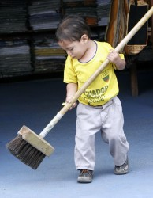
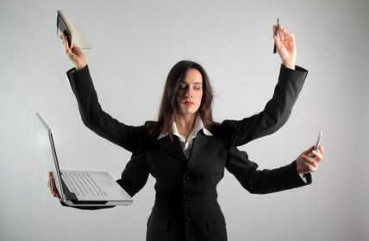
Человек, любящий трудиться
Трудолюбивый

Slide 5
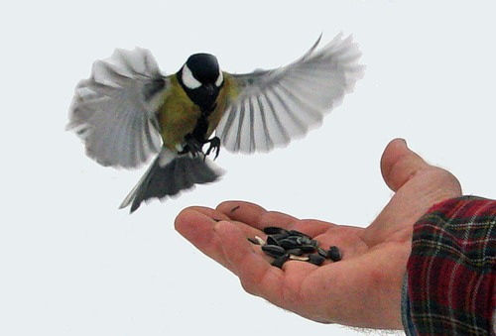
Человек, всегда готовый помочь другим
отзывчивый

